Slide 1
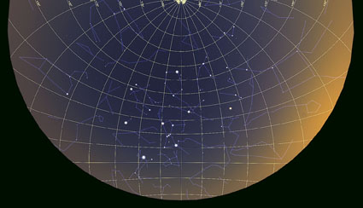


Odabrana Poglavlja Astronomije
Lekcija 2: Koordinatni Sistemi
Ivan Milić (AOB / MATF)
21/ 10/ 2022

Slide 2
O čemu pričamo danas
Koordinatni sistemi u (položajnoj) astronomiji
Kako ih definišemo
Zašto ih tako definišemo
Kako da predjemo iz jednog sistema u drugi
Kako su koordinatni sistemi povezani sa stvarnim kretanjem nebeskih tela
Ovi materijali su pokriveni pre svega u prvoj glavi knjige Green-ove “Astronomije” (Klasika u novom ruhu)

Slide 3
Zašto nam treba koordinatni sistem?
Trivijalno: Da znamo gde da uperimo teleskop! (važi i za astronome-amatere ali i za profesionalce)
Manje trivijalno: prividno kretanje nebeskih tela je posledica njihovog stvarnog kretanja. Njihovo stvarno kretanje je posledica neke dinamike / mehanike izmedju nebeskih tela (npr. gravitacione interakcije, ali i drugih interakcija)
Razvitak astronomije: praćenje položaja planeta i zvezda
Tiho Brahe, Heršel, Njutn, Hajgens, Gaus, Laplas, Lagranž, Kasini… Svi ovi ljudi su se bavili matematikom, fizikom, ali i astronomijom, kao prirodnom laboratorijom za testiranje teorija (ova tema će se ponavljati kroz kurs)

Slide 4
Koji koordinatni sistem koristimo u svakodnevnom životu?

Slide 5
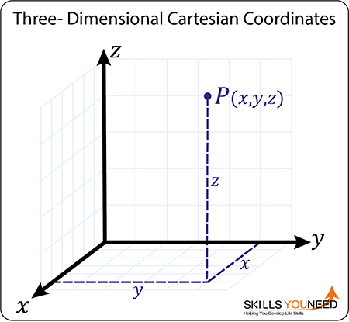

Koji koordinatni sistem koristimo u svakodnevnom životu?
Dekartov pravougli koordinatni sistem!
Prilično je zgodan: npr udaljenost izmedju tačaka prati jednostavnu metriku, koristimo ga u raznim oblastima primenjene matematike.
Kada smo u pravouglom 3D svetu, super. A kada nismo? (2 min primeri)

Slide 6
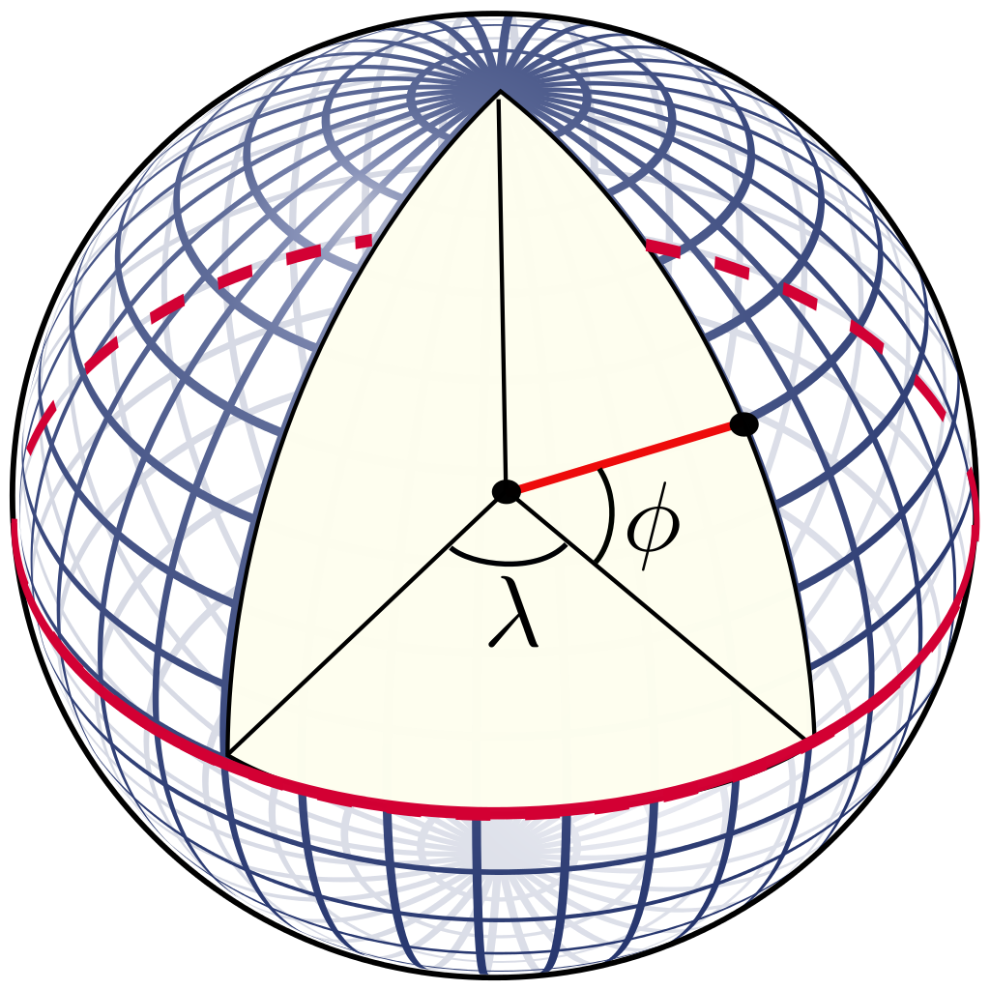
Geografski koordinatni sistem (GCS)
Do na male varijacije u visini, mi živimo na površini 3D sfere (svemir je doduše površ 4D sfere, ali o tome na kraju kursa).
Za snalaženje na površini Zemlje koristimo 3 nove koordinate: Geografsku širinu, dužinu i nadmorsku visinu (najmanje varira).
Širina
Dužina

Slide 7
Pitanje #1
Dva grada na ekvatoru imaju geografske dužine 23.5 stepena i 44.6 stepeni. Avion putuje izmedju njih najkraćom mogućom putanjom. Koliki put će preći avion?

Slide 8
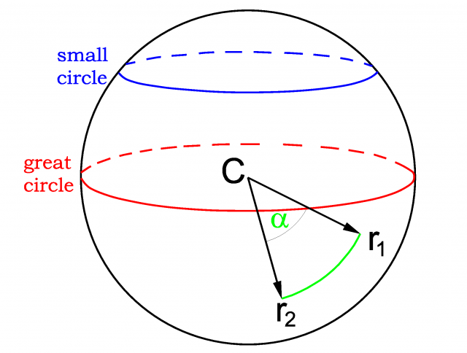

Rešenje #1
Dva grada na ekvatoru imaju geografske dužine 23.5 stepena i 44.6 stepeni. Avion putuje izmedju njih najkraćom mogućom putanjom. Koliki put će preći avion?
Najkraće rastojanje na sferi opisano je lukom takozvanog velikog kruga (krug čiji centar i poluprečnik se poklapaju sa centrom i poluprečnikom sfere).
Ako avion putuje lukom velikog kruga,
lako je pokazati da će preći:

Slide 9
Pitanje #2
Da li bi situacija bila ista da su gradovi imali istu geografsku dužinu ali različite širine?

Slide 10
Pitanje #2
Da li bi situacija bila ista da su gradovi imali istu geografsku dužinu ali različite širine?
DA. Lako je uočiti veliki krug i rezultat bi bio potpuno isti.

Slide 11
Pitanje #3
Dva grada sa geografskom širinom 45 stepeni, imaju geografske dužine 23.5 stepena i 44.6 stepeni. Avion putuje izmedju njih najkraćom mogućom putanjom. Koliki put će preći avion?

Slide 12
Pitanje #3
Dva grada sa geografskom širinom 45 stepeni, imaju geografske dužine 23.5 stepena i 44.6 stepeni. Avion putuje izmedju njih najkraćom mogućom putanjom. Koliki put će preći avion?
U čemu je glavna razlika sada?

Slide 13
Pitanje #3
Dva grada sa geografskom širinom 45 stepeni, imaju geografske dužine 23.5 stepena i 44.6 stepeni. Avion putuje izmedju njih najkraćom mogućom putanjom. Koliki put će preći avion?
U čemu je glavna razlika sada?
Najbliži put izmedju dve tačke
neće biti paralelan sa velikim krugom,
moramo da nadjemo novi veliki krug!
I, šta sada?

Slide 14
Sferna trigonometrija!
Uglavnom se fokusiramo na tzv. sferne trouglove → Trouglove kojima su stranice lukovi velikih krugova.
Onda uzimamo da je poluprečnik sfere jednak jedinici, pa da su i stranice i uglovi sfernih trouglova izražene preko uglova.
Pravac Tabla i sledeći slajd da to malo razjasnimo

Slide 15
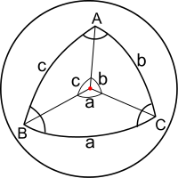
Sferni trougao

Slide 16
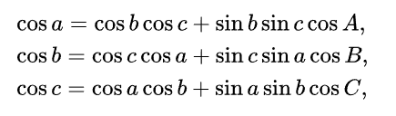
Dve glavne teoreme sferne trigonometrije
Kosinusna teorema:
(uporedite sa oznakama u Green-u)

Slide 17

Dve glavne teoreme sferne trigonometrije
Sinusna teorema
(uporedite sa oznakama u Green-u)

Slide 18
Pitanje #3
Dva grada sa geografskom širinom 45 stepeni, imaju geografske dužine 23.5 stepena i 44.6 stepeni. Avion putuje izmedju njih najkraćom mogućom putanjom. Koliki put će preći avion?
5 minuta samostalan rad

Slide 19
Rešenje #3
Dva grada sa geografskom širinom 45 stepeni, imaju geografske dužine 23.5 stepena i 44.6 stepeni. Avion putuje izmedju njih najkraćom mogućom putanjom. Koliki put će preći avion?

Slide 20
Zašto smo ovo radili, zar ovo nije kurs iz Astronomije?
Zato što u Astronomiji (barem posmatračkoj) koristimo skoro isključivo sferne koordinatne sisteme!
Da li neko ima ideje zašto? (2-3 min)

Slide 21
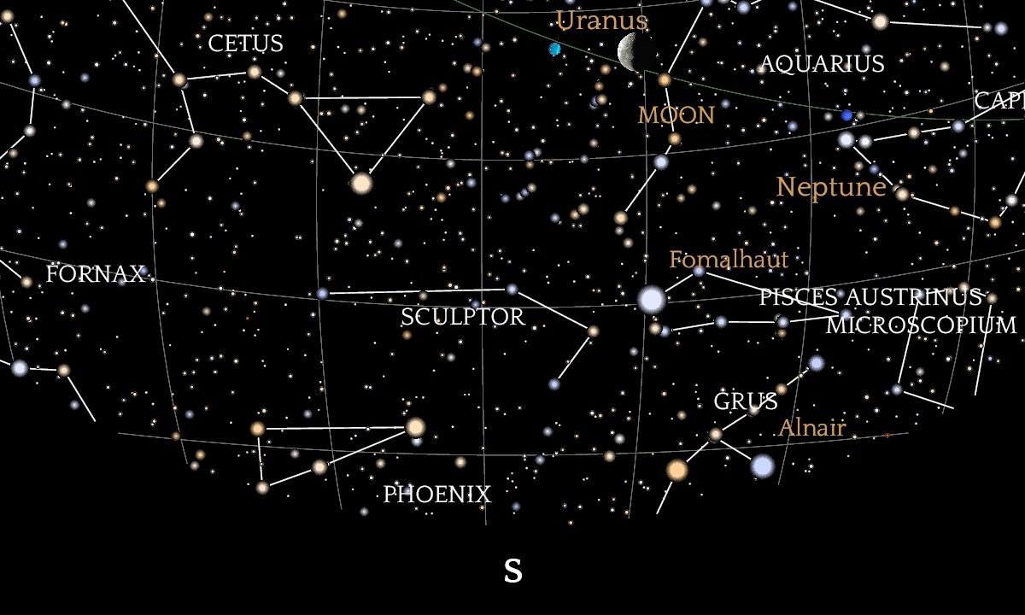
Zašto smo ovo radili, zar ovo nije kurs iz Astronomije?
Zato što u Astronomiji (barem posmatračkoj) koristimo skoro isključivo sferne koordinatne sisteme!
Praktično je nemoguće direktno izmeriti / proceniti udaljenost do objekata. Samim tim, ono što merimo i čime
baratamo je pravac,
odredjen sa dva ugla.
Neki od objekata u našem vidnom
polju su jako blizu, neki su
jako daleko!
(npr. planete vs galaksije)

Slide 22
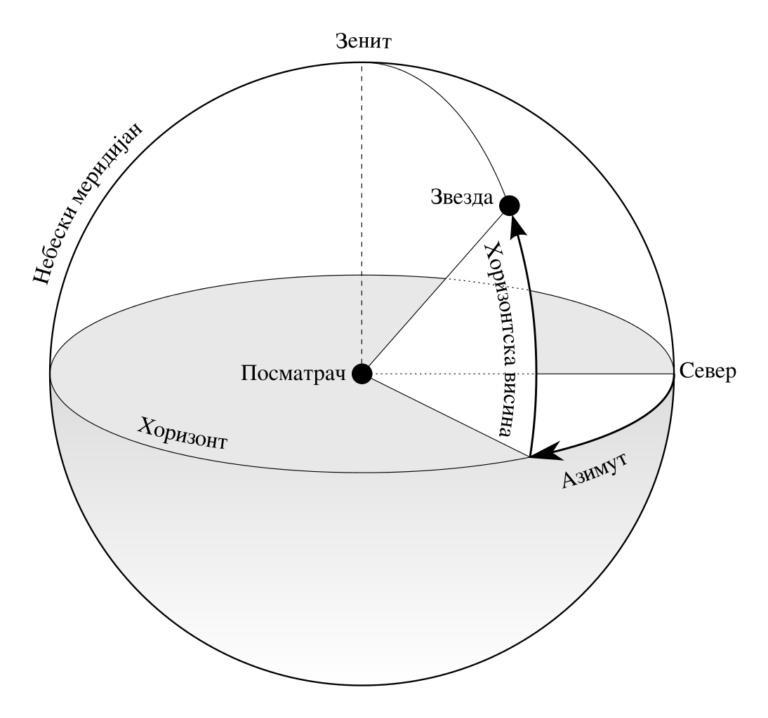
Horizontski koordinatni sistem
Referentna ravan je ravan horizonta
Polovi ovog sistema su zenit i nadir
Horizontska visina (ili zenitna daljina)
izražava polarnu koordinatu tj. ugao od
ravni horizonta (ili od zenita)
Azimutalna koordinata se zove
azimuth i moramo da definišemo od
koje tačke ga računamo i u kom pravcu.
Na ovoj slici se računa od severa, u
retrogradnom pravcu.

Slide 23
Pitanje
Kako se, za nas koji živimo u Srbiji, Sunce kreće tokom jednog dana u horizontskom koordinatnom sistemu?
Da li mu se menja horizontska visina? Azimut?
Da li bismo mogli da skiciramo kako se Sunce kreće tokom jednog dana? (Tabla).

